Slide 1
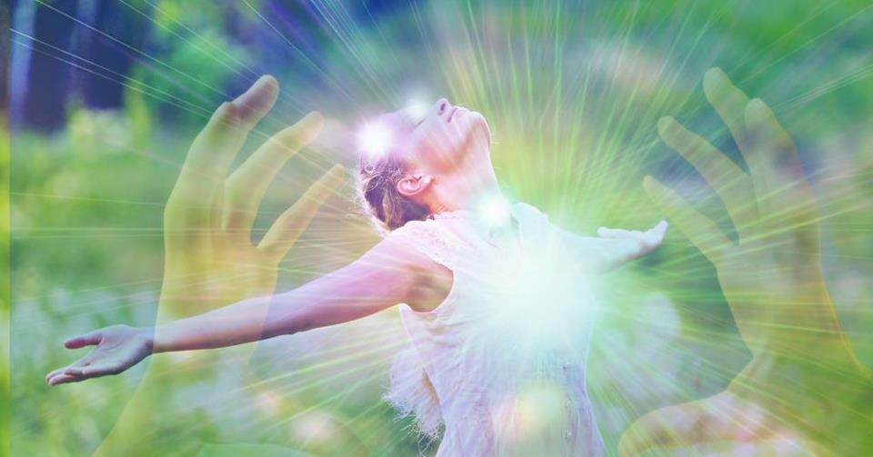
Паседжанне кінаклуба «РЭЦЭПТ ЧАЛАВЕЧАГА ШЧАСЦЯ» Гракава Вікторыя Уладзіміраўна, дацэнт кафедры менеджменту і адукацыйных тэхналогій Інстытута павышэння кваліфікацыі і перападрыхтоўкі БДПУ імя М. Танка

Slide 2
Што можа МЯНЕ зрабіць шчаслівым????
шчасце

Slide 3
Што ЁСЦЬ У КОЖНАГА З НАС, каб зрабіць шчаслівымі тых, хто побач з намі????

Slide 4
РЭЦЭПТ ЧАЛАВЕЧАГА ШЧАСЦЯ
ДОБРЫЯ СЛОВЫ
усмешка
упэўненасць
задаволенасць
пазітыўны настрой
АДЧУВАННЕ ШЧАСЦЯ

Slide 5
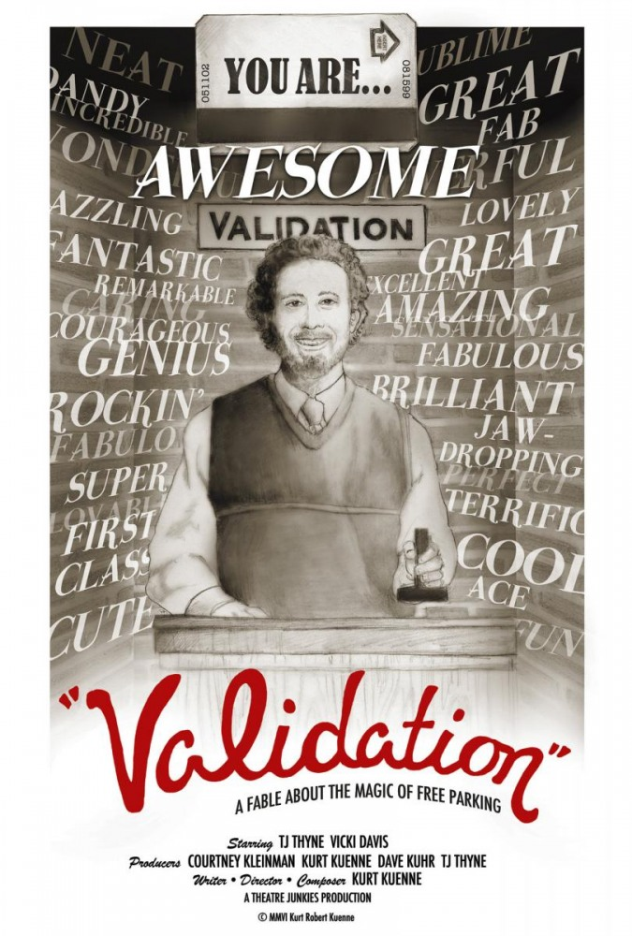
Прагляд кінастужкі “ПАЦВЕРДЖАННЕ”
Выйшла ў свет у 2007 годзе
Прадзюсар, сцэнарыст і рэжысёр Курт Кені
У галоўнай ролі: амерыканскі актор
Ці-Джэй Тайн
У 2007 годзе карціна стала пераможцам
Міжнароднага Кінафестывалю ў Кліўлендзе
ў намінацыі
“Лепшы караткаметражны фільм жывога дзеяння”

Slide 6
Заданне да прагляду:
Звярніце ўвагу, ці працуе выпрацаваны намі рэцэпт шчасця?

Slide 7
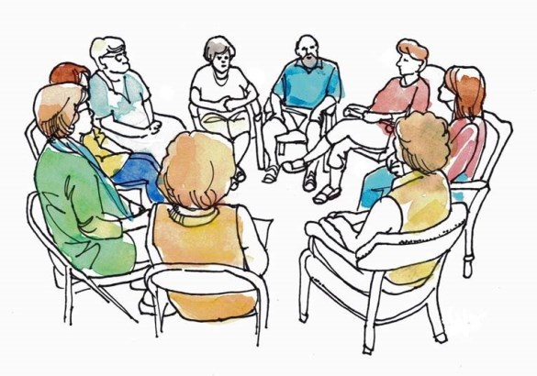
Пытанні да абмеркавання стужкі:
У чым ідэя фільма?
Што аўтар хацеў данесці
да гледача?

Slide 8
Пытанні да абмеркавання стужкі:
Якія сродкі выкарыстоўвае рэжысёр, каб данесці ідэю фільма:
сюжэт?
Відовішчнасць?
Ігра акцёраў?
Арыгінальнасць?
Музыка і гук?

Slide 9
Пытанні да абмеркавання стужкі:
Чаму аўтар так дзіўна назваў свой фільм:
“Пацверджанне”?
Колькі падтэкстаў назвы
мы можам заўважыць?

Slide 10
Творчае заданне:
Прыдумайце слоган*
да рэкламнага плаката да
фільма
*Слоган - рэкламны лозунг, дэвіз, скіраваны на стварэнне іміджу фірмы ці рэкламы тавару. Уяўляе сабою сціснутую і лёгка ўспрыманую фармулёўку рэкламнай ідэі.

Slide 11
«Жыццё асобнага чалавека мае сэнс толькі ў той ступені, наколькі яно дапамагае зрабіць жыцці іншых людзей прыгажэй і шляхетней»
Альберт Эйнштэйн

